Slide 1

B2C
Book to consumer
Book to community
5조
김**, 김**, 설**, 하**

Slide 2

목차
- 기획 / 배경
- 설계 / 구현

Slide 3

Part1
프로젝트 기획 배경 /
프로젝트 설계

Slide 4
프로젝트 기획 배경
기획 의도
개인 간 도서대여
독후 및 의견 공유
자유로운 소통
싸이월드, 트위터, 인스타그램, 페이스북, 스레드 등의 SNS를 통해서 소통을 하는 것과 당근마켓과 같은 커뮤니티를 구성하여 도서를 개인간 대여 할 수 있도록 하였음.
B2C

Slide 5









Slide 6
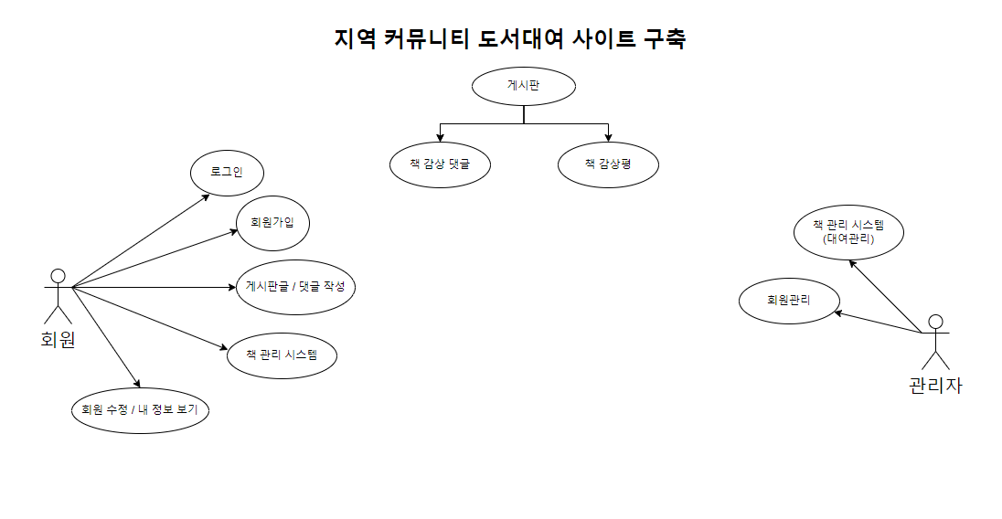
프로젝트 설계
B2C

Slide 7
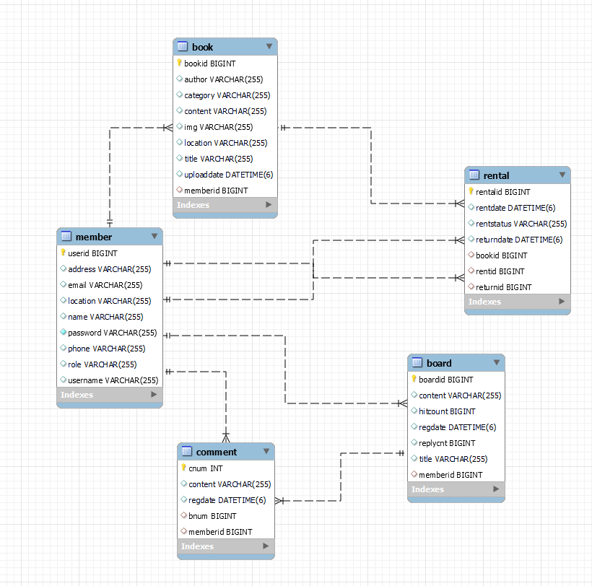
DB설계 (E-R Modeling)
B2C

Slide 8

Part 2,
회원가입 및 로그인

Slide 9
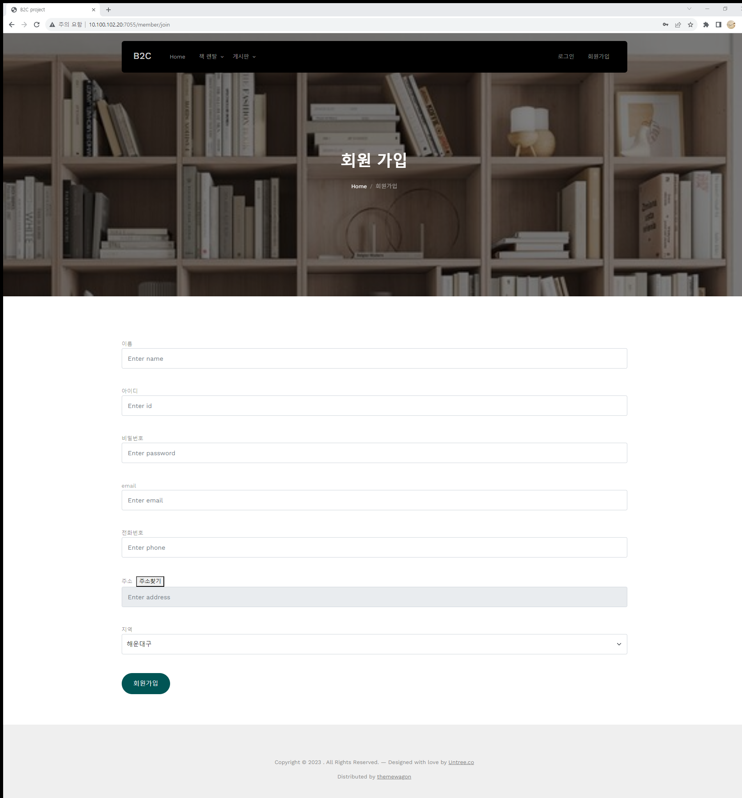
화면 UI 구현(회원가입)
회원가입 폼
이름, 아이디, 비밀번호,
이메일, 전화번호, 주소, 지역의 폼으로 회원가입을 제작하였음.
B2C

Slide 10
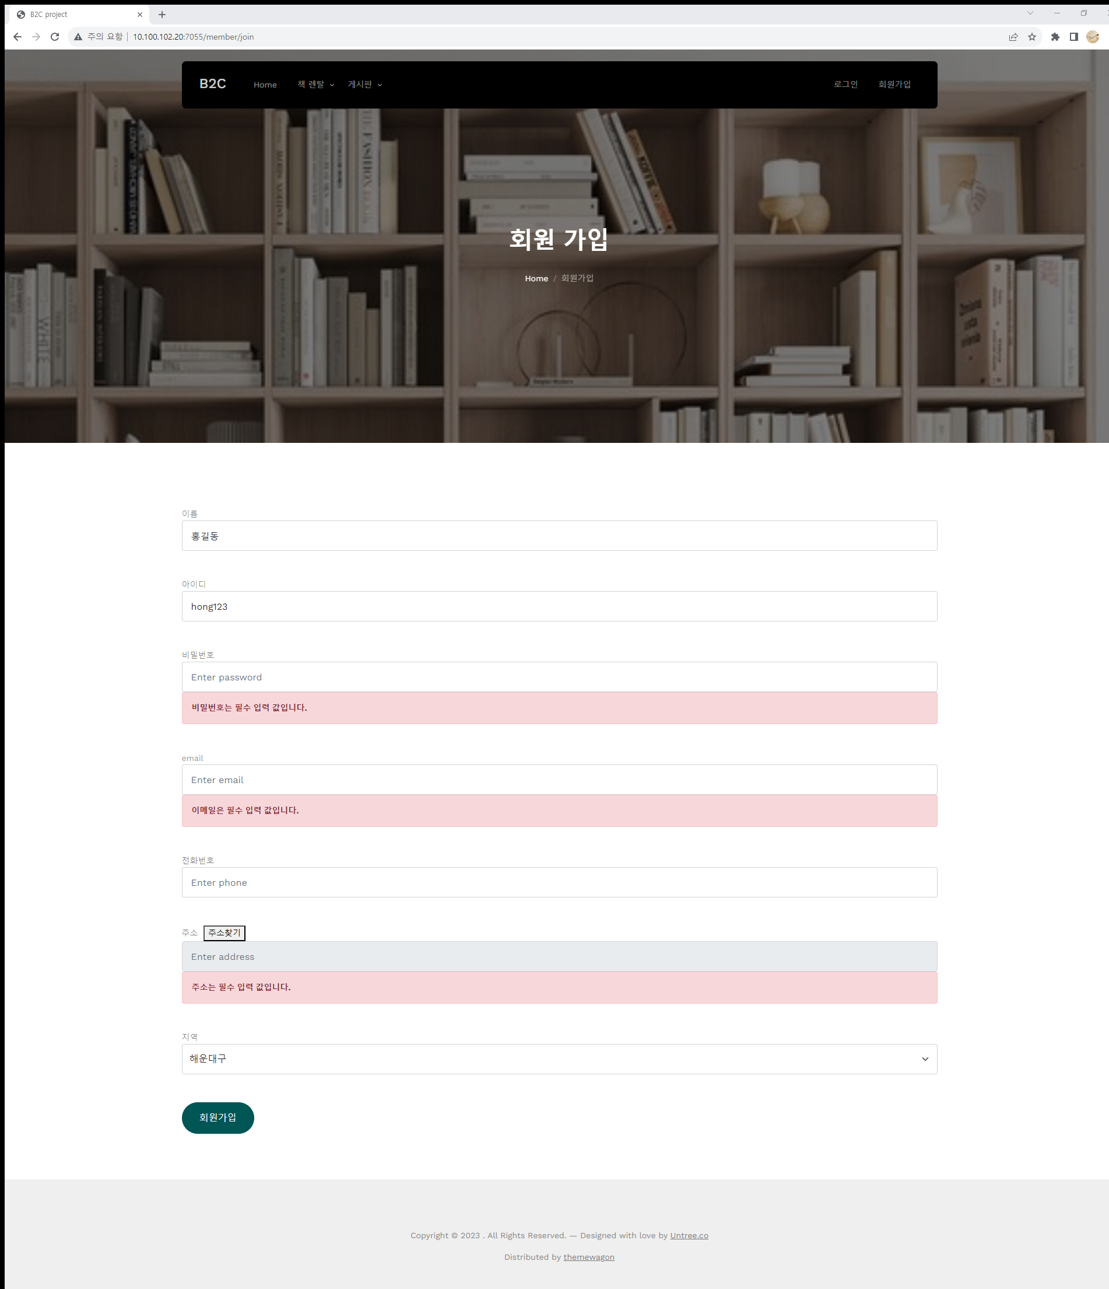
화면 UI 구현(회원가입)
회원가입 유효성 검사
-유효성 검증은 스프링부트 validation을 사용해서 했다
※ 올바르지 않은 데이터를 걸러내고 보안을 유지하기 위한 데이터 검증을 목적으로 사용
- 계정은 admin과 user로 두 가지로 설정
-기본적인 회원가입은 user계정인 사용자만 가입
-admin 계정은 계정 하나가 들어가있다
-회원 가입은 내 정보와 자신이 거래할 지역을 정해 가입 가능하다
B2C

Slide 11
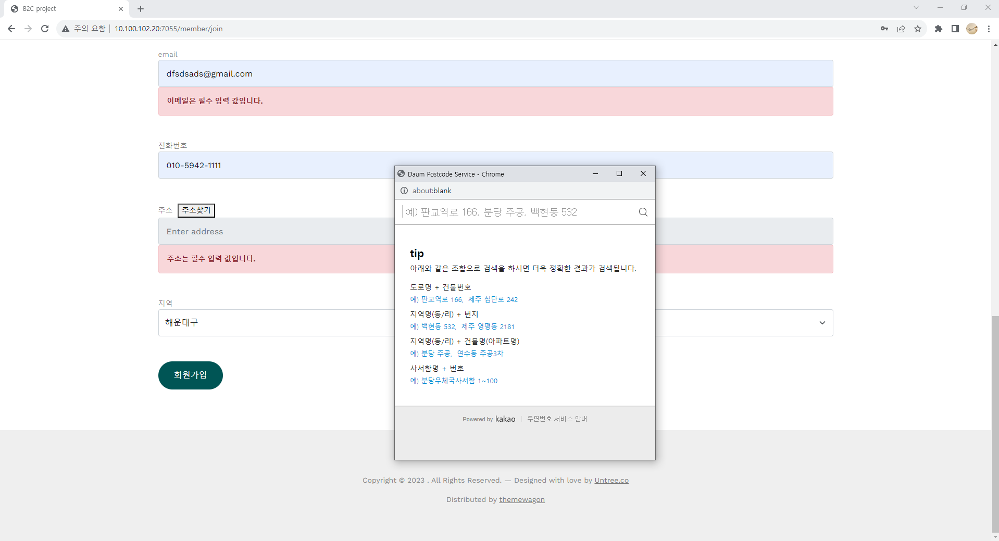
화면 UI 구현(회원가입)
- 주소를 찾는 부분은 다음 API JavaScript를 사용하였음.
B2C

Slide 12
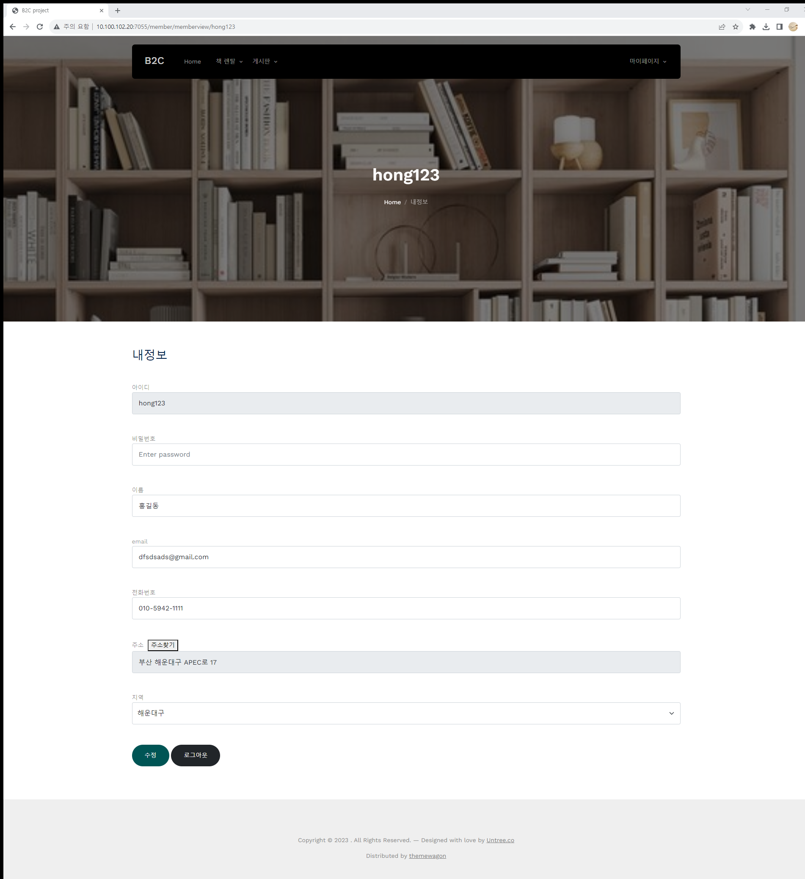
화면 UI 구현(회원정보)
회원정보 수정 및 로그아웃
기존의 회원 정보들을 수정하여
비밀번호, 이름, 이메일, 전화번호, 지역을 수정할 수 있도록 하였음.
B2C

Slide 13
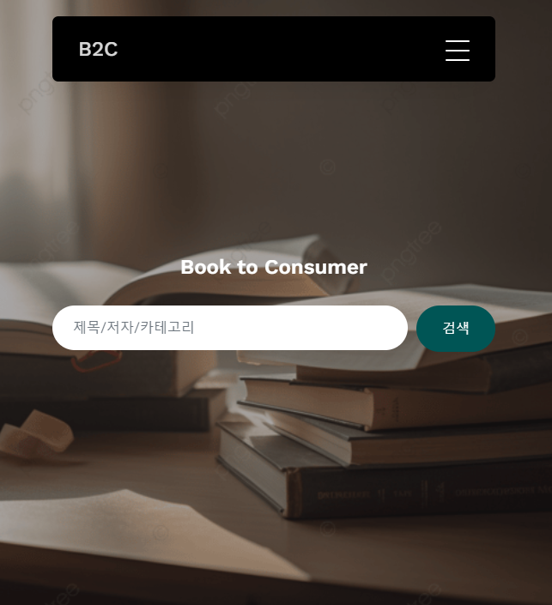
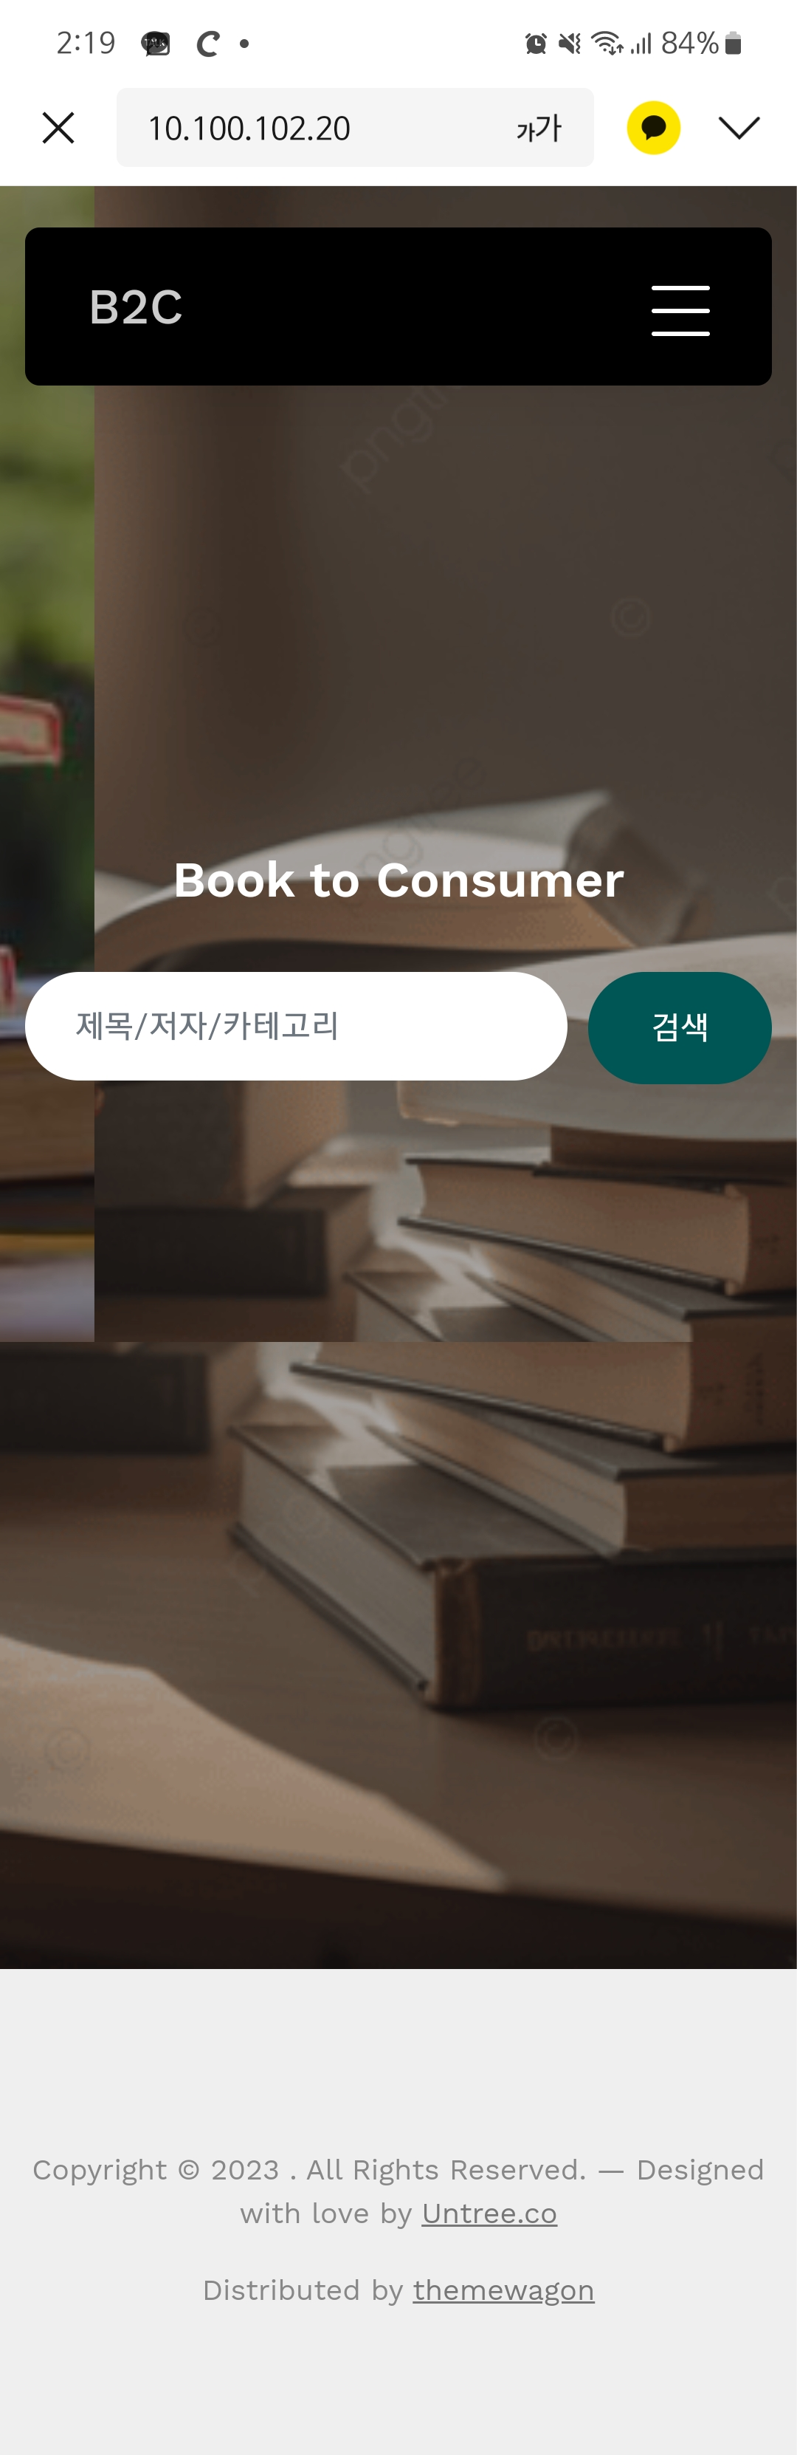
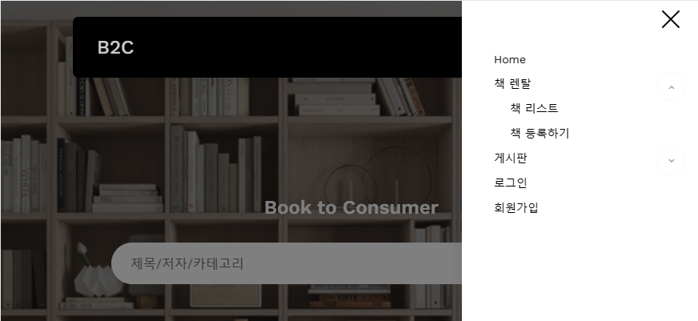
반응형 웹
반응형 웹(Responsive Web) 제작
디바이스의 종류에 따라 환경에 맞는 웹을 사용자에게 제공
<PC, Moblie, Tablet>
B2C

Slide 14

Part 3,
도서 대여 구현

Slide 15
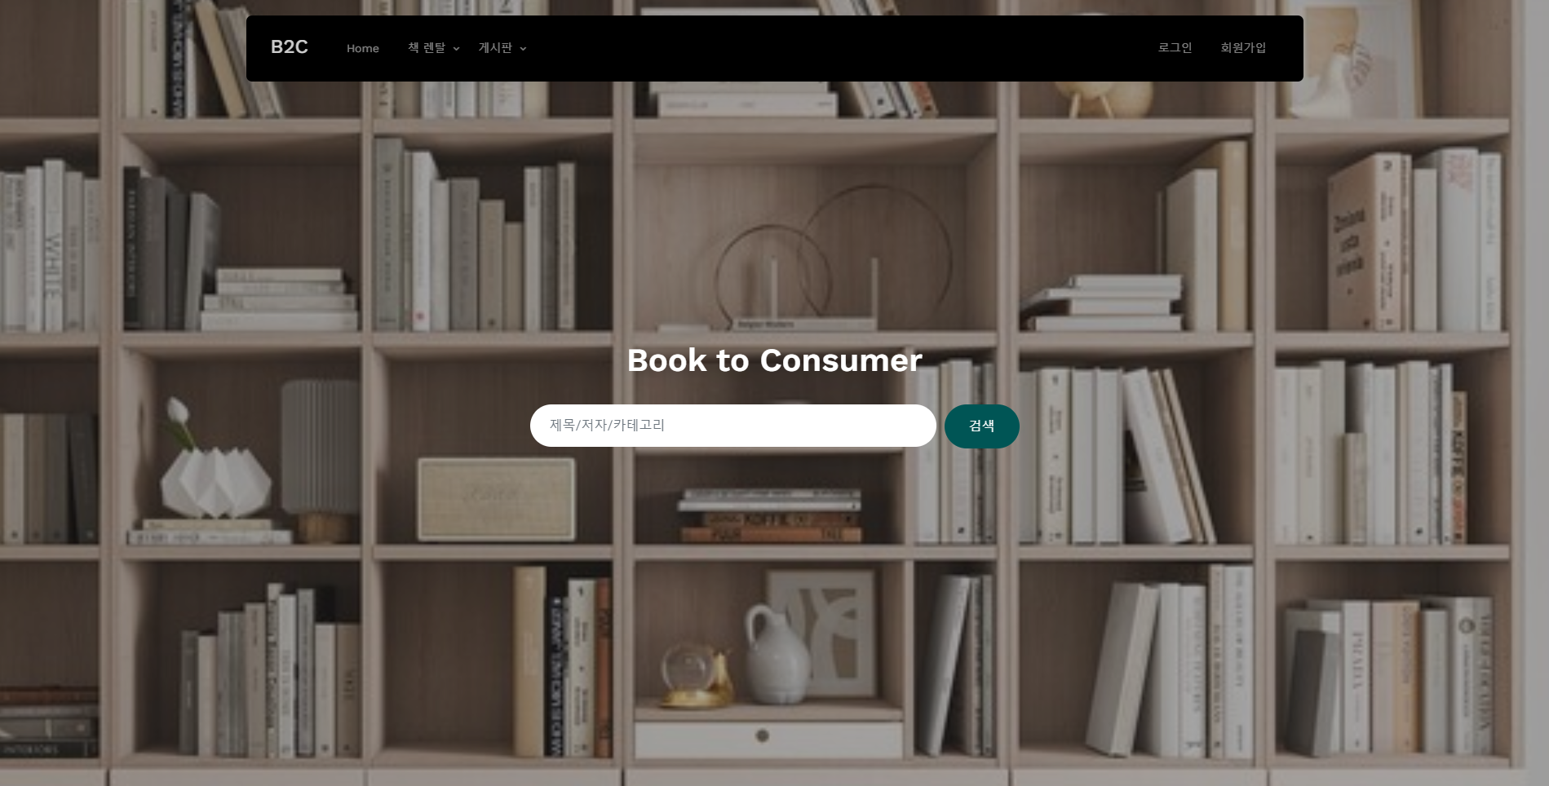
화면 UI 구현(랜딩페이지-홈)
- Header구성
- 도서 검색 기능 구현
- 홈 화면 이미지 자동넘김
B2C

Slide 16
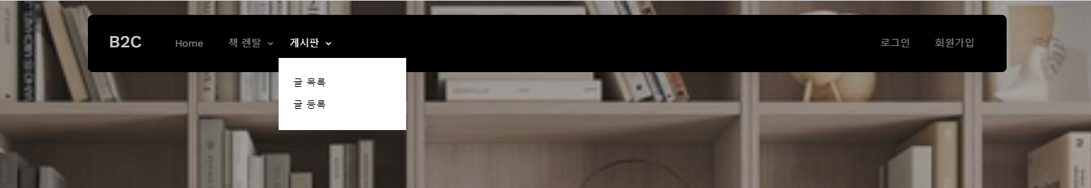
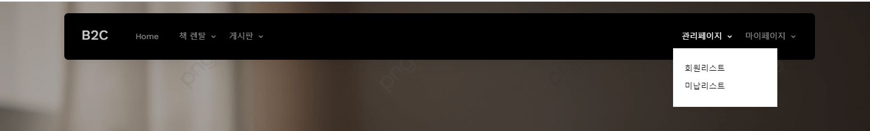
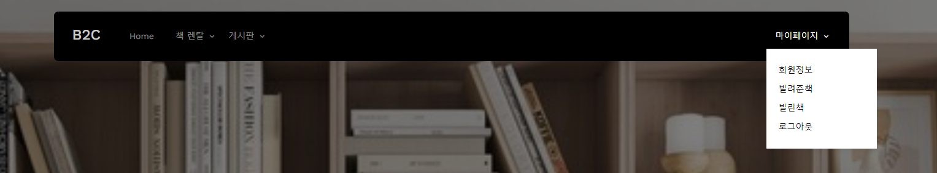
화면 UI 구현(홈 네비게이션)
- Header(홈 네비게이션)구성
- 관리자 페이지 홈 네비게이션
- 일반 회원 홈
네비게이션
B2C

Slide 17
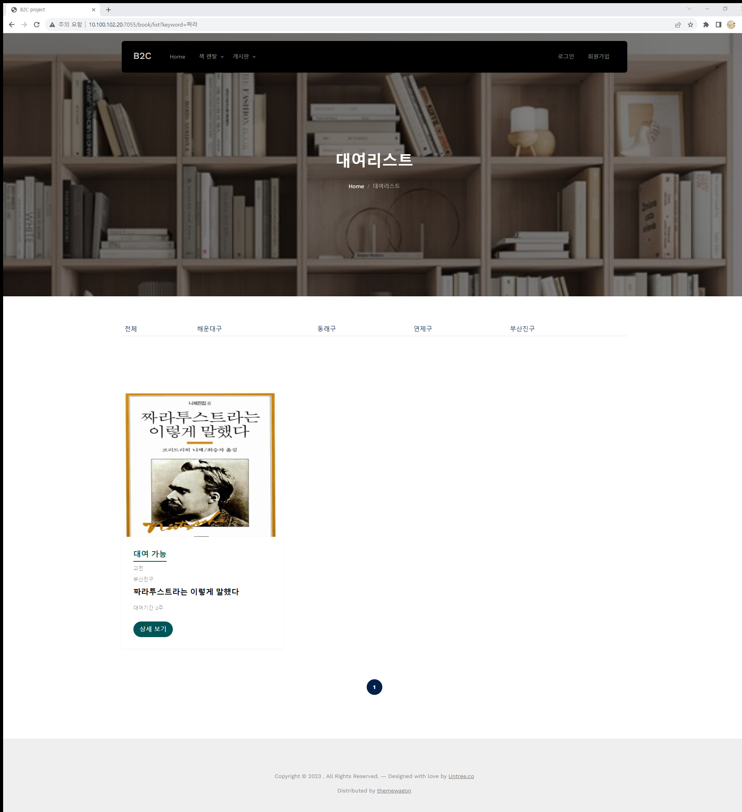
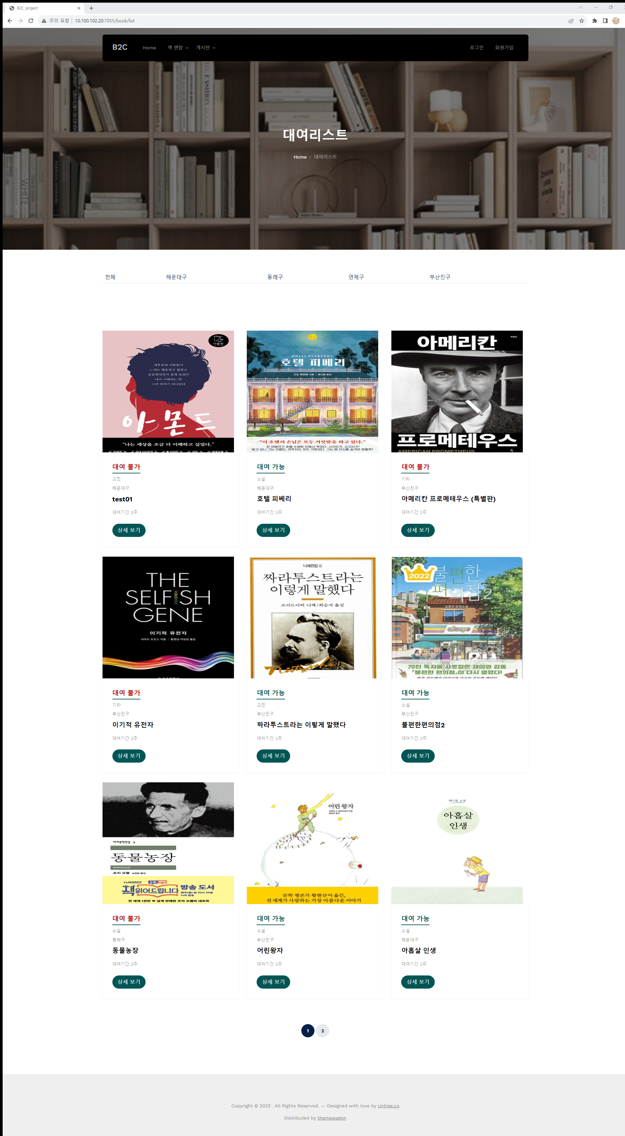
화면 UI 구현(대여 리스트화면)
현재 사이트 내에서 제공 가능한 책들은
home 화면에서 제목/저자/카테고리를 검색해서 보거나 책 리스트 페이지에 들어가 전체 혹은 구 별로 제공 가능한 책들을 볼 수 있다.
자신이 올린 책 다른사람이 빌린 책은 대여 불가 설정 자신이 올린 책은 -내글 이라고 표시된다.
B2C

Slide 18
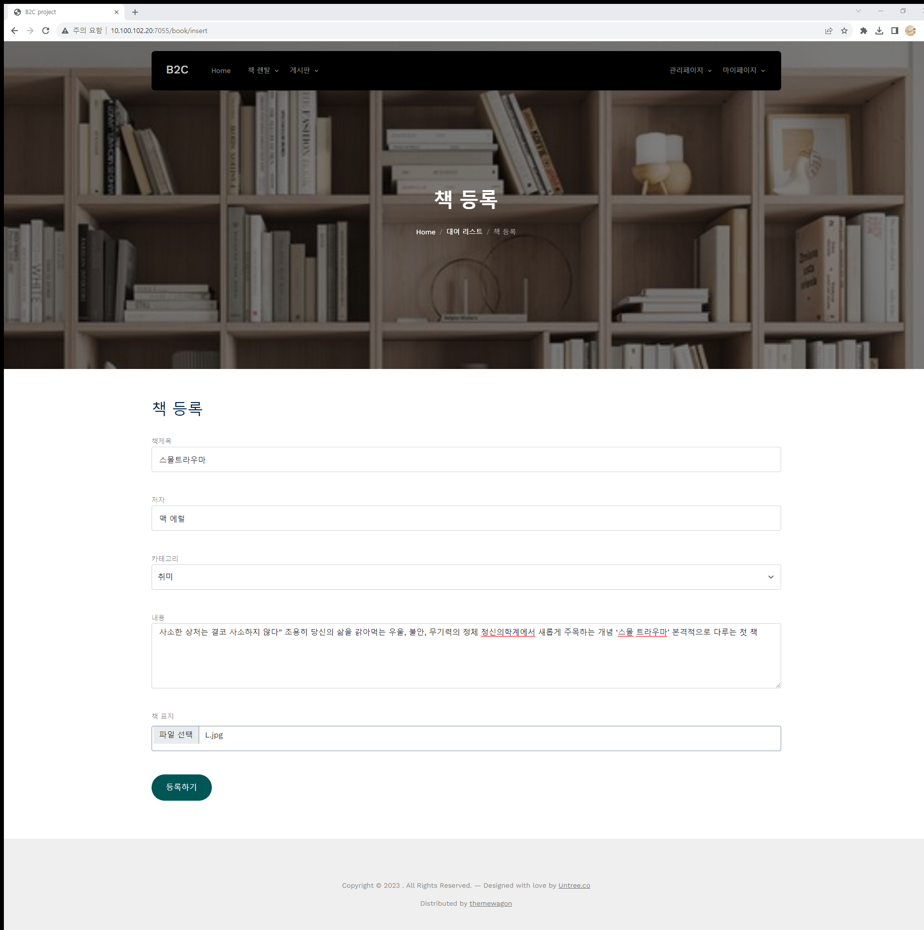
화면 UI 구현(도서 대여등록)
책 등록은 자신이 제공할 책을 회원가입을 한 모든 사용자가 올릴 수 있다.
책에 대한 내용과 자신이 쓰고 싶은 내용, 사진을 올리면 등록
내가 등록한 글의 경우 상세 내용으로 들어가면 현재 대여중인 상태가 아니라면 수정, 삭제가 가능하다
B2C

Slide 19
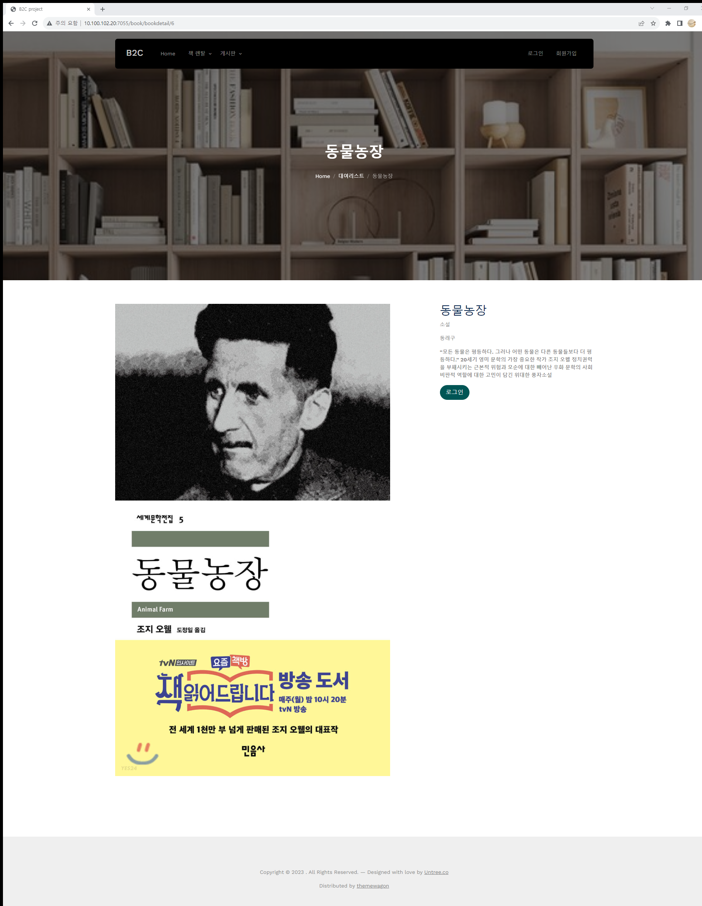
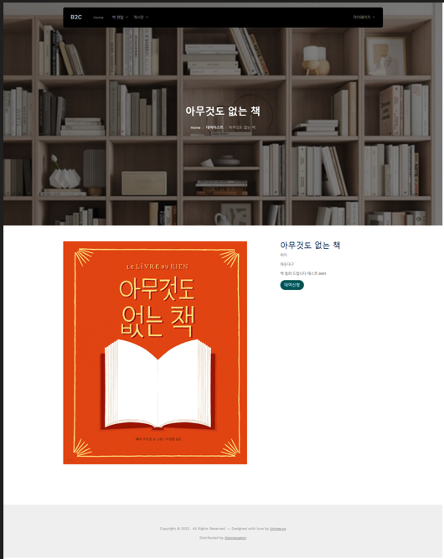
화면 UI 구현(도서 대여)
로그인 후
대여 신청
로그인 전
B2C

Slide 20
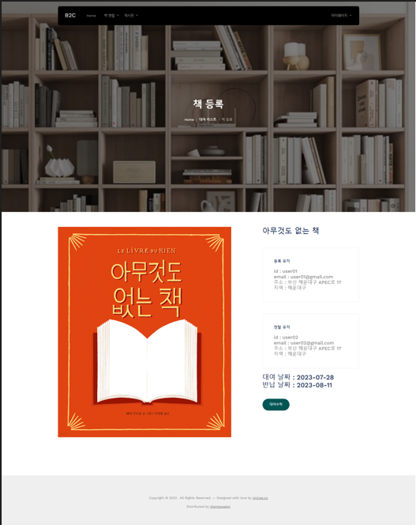
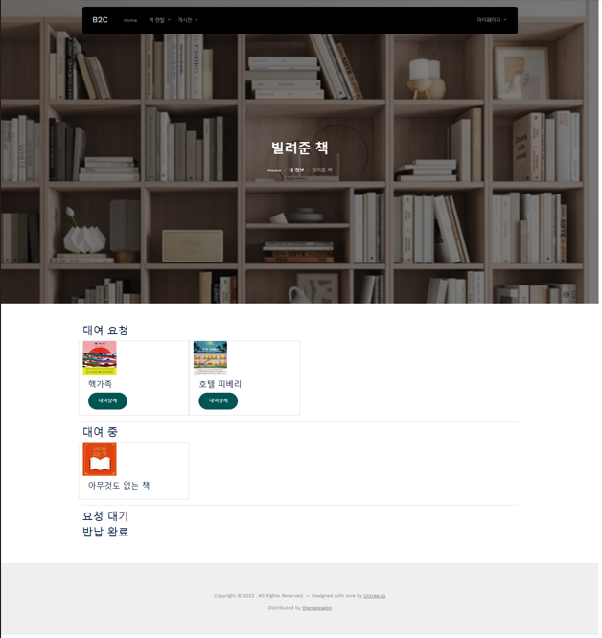
화면 UI 구현(도서 대여)
대여 요청 수락,
대여 중 도서, 요청 대기도서, 반납 완료 도서
리스트
대여 요청
B2C

Slide 21
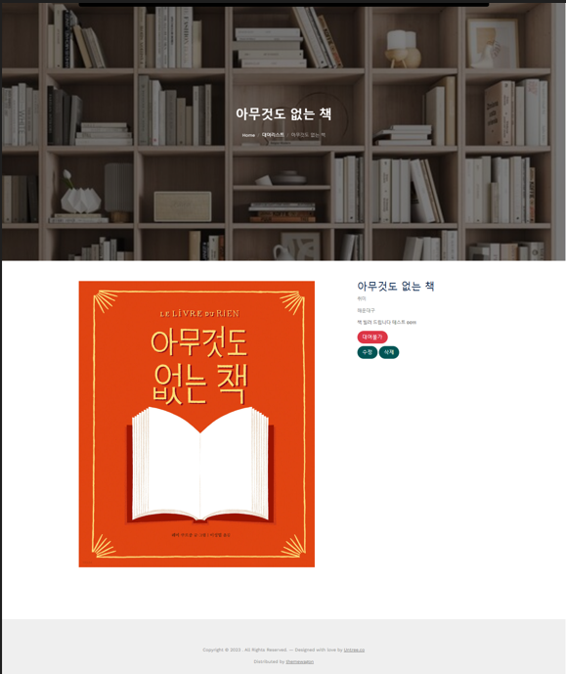

화면 UI 구현(도서 대여)
반납완료 후
도서 재등록
대여 불가
B2C

Slide 22
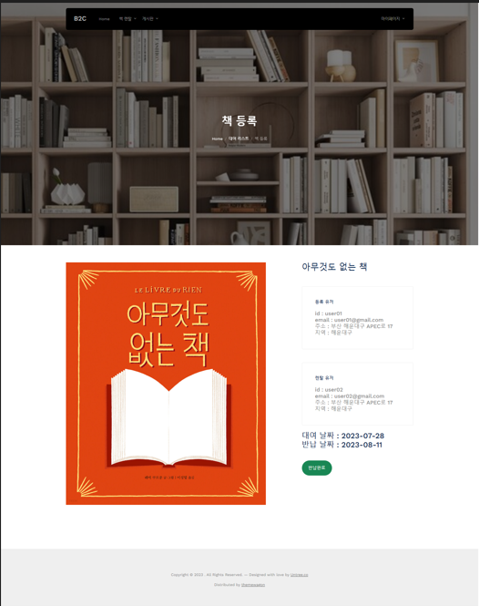
화면 UI 구현(도서 대여)
대여 신청을하면 해당 책은 다른 사람이 접근할 수 없게 대여 불가상태가 되고 대여 상세 페이지에서 대여 수락을 누르고 대여를 해주면 대여중인 상태로 변경된다
책 대여에 대한 정보는
마이페이지 빌려준 책, 빌린 책에서 확인 가능하다
대여가 끝나고 책을 돌려받으면 대여한 유저가 반납완료를 누르고 거래가 끝난다
반납 완료
대여 불가
B2C

Slide 23
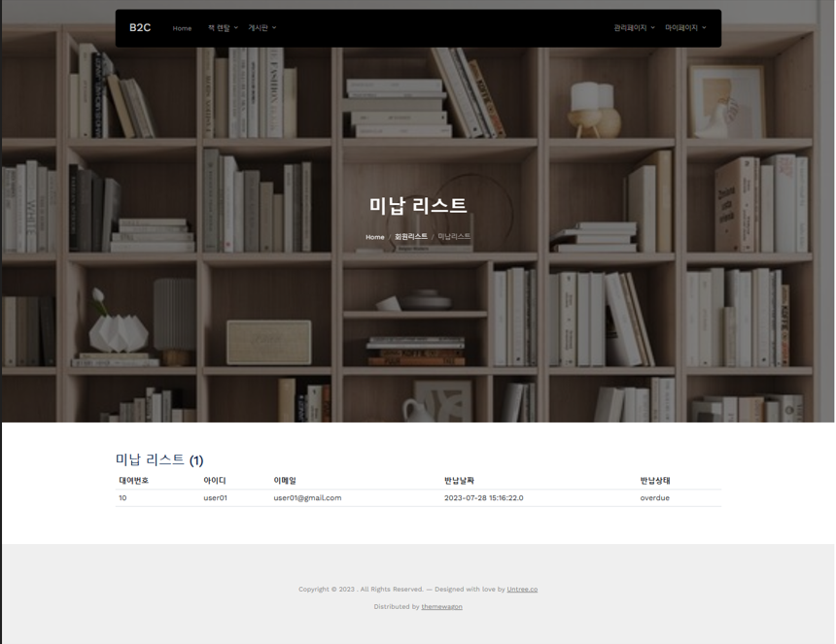
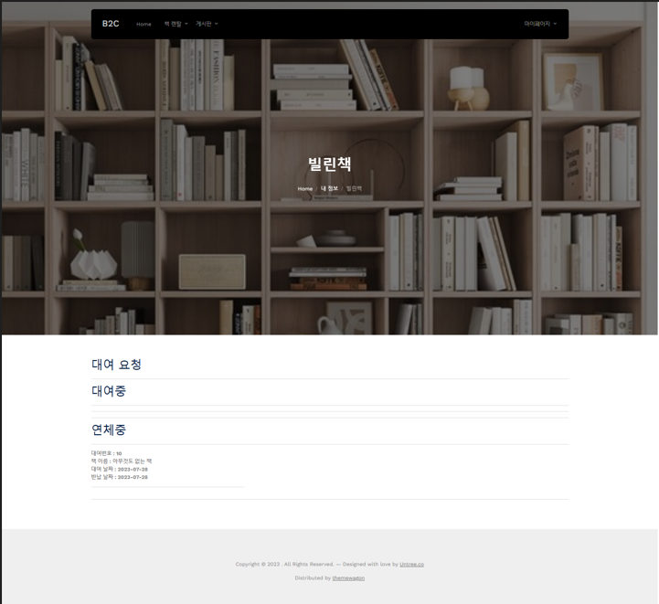
화면 UI 구현(도서 대여)
현재 사이트내 대여 기간은 2주로 2주내에 반납이 안되면 연체상태가 된다
연체 상태는 schedule(cron)을 사용해서 구현했는데 시간이 자정이되면 연체상태로 변경된다
도서 연체 사용자는
admin 관리자만 볼수 있게 설정.
B2C

Slide 24
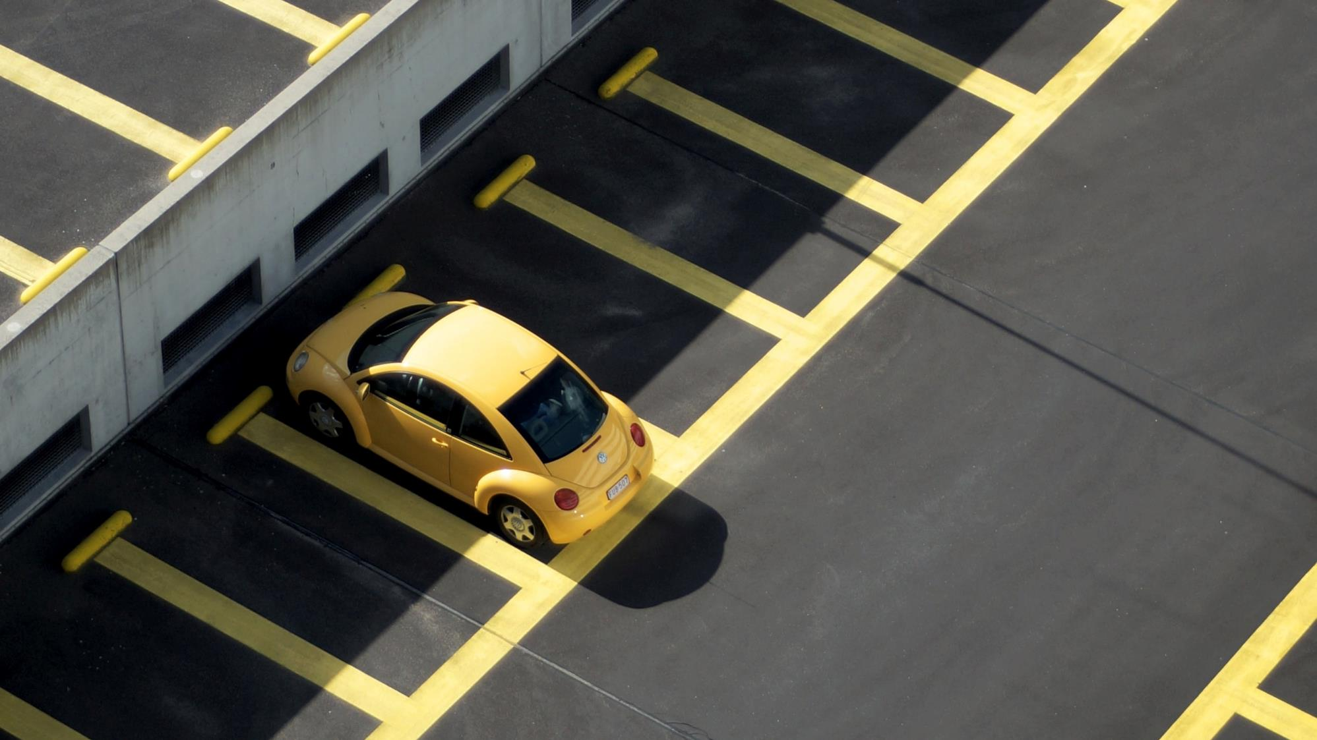
Part 4,
게시판 및 댓글구현

Slide 25
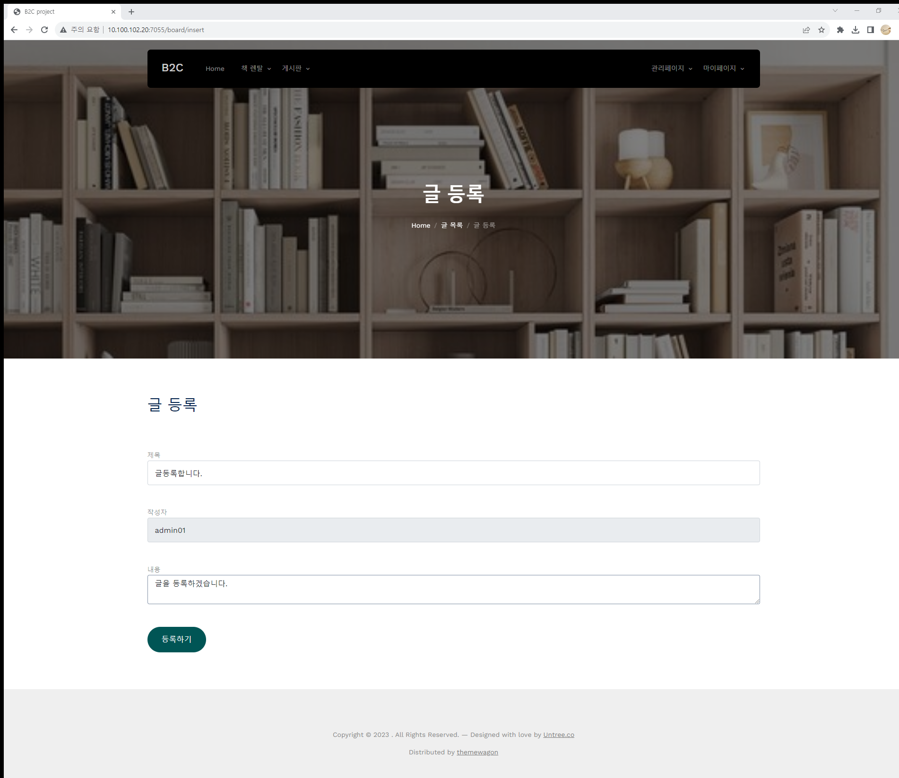
화면 UI 구현(게시글 등록)
게시글 등록
B2C

Slide 26
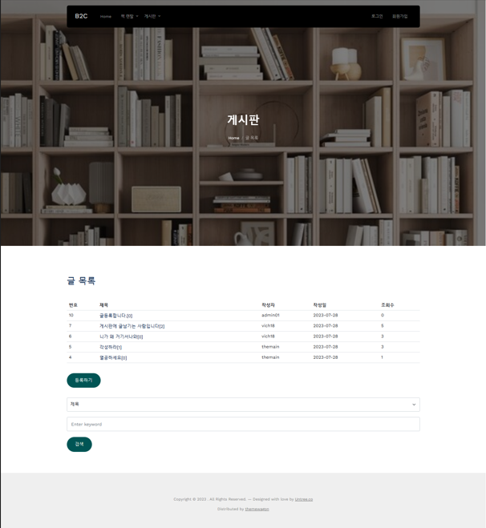
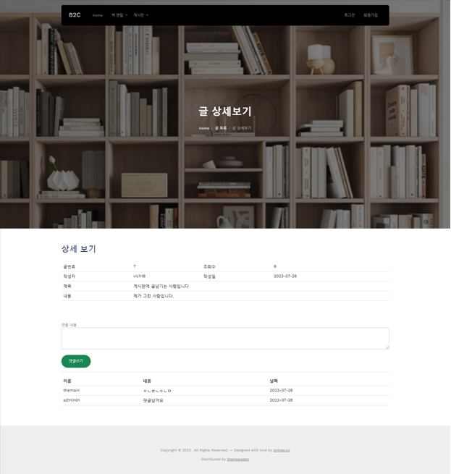
화면 UI 구현(게시글 목록 및 댓글)
게시글 목록 및
댓글을 활용한
커뮤니티 기능
B2C

Slide 27

Part 5,
어려웠던 점

Slide 28
한계점
- 기술적 한계
- 업무 분할 및 취합 공유
- 외부 CSS 템플릿을 사용하는 과정에서 수정을 하는데 애로
- 직관적 구현
B2C

Slide 29
감사합니다

